Slide 1
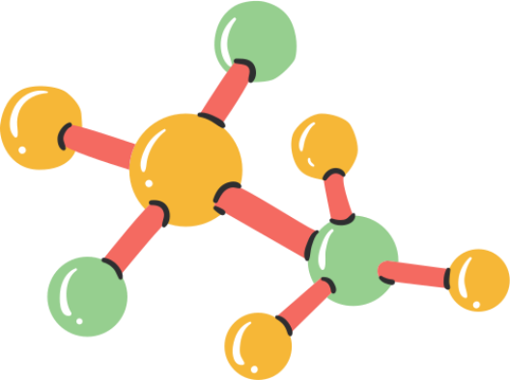

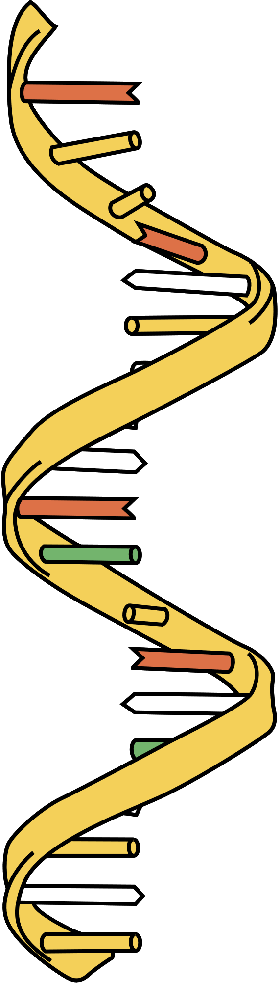
CHÀO MỪNG CẢ LỚP
QUAY TRỞ LẠI MÔN SINH HỌC!
Notes:
GV bấm vào mũi tên để chuyển sang slide tiếp theo

Slide 2
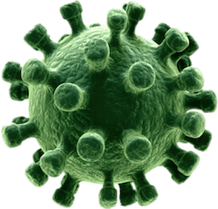
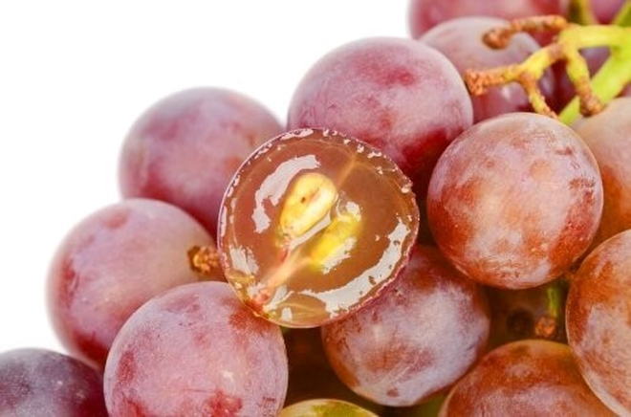
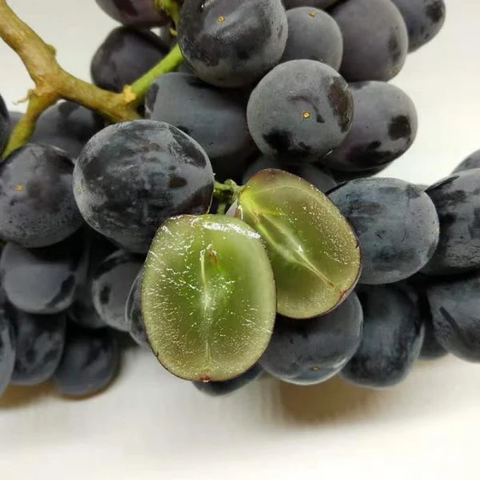
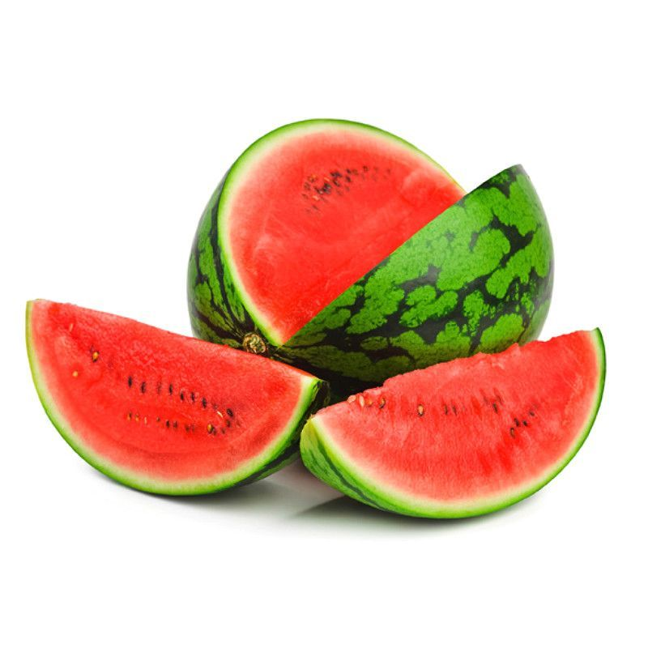
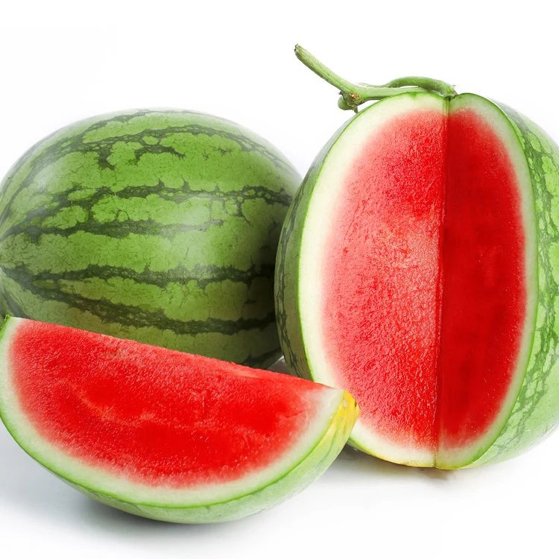
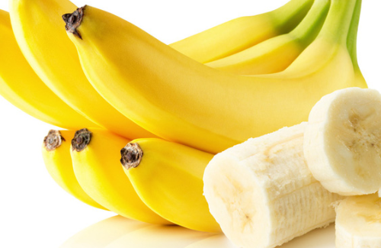
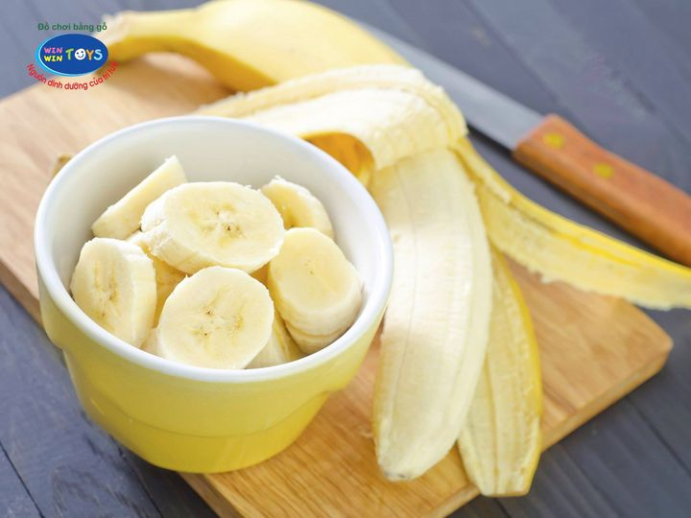
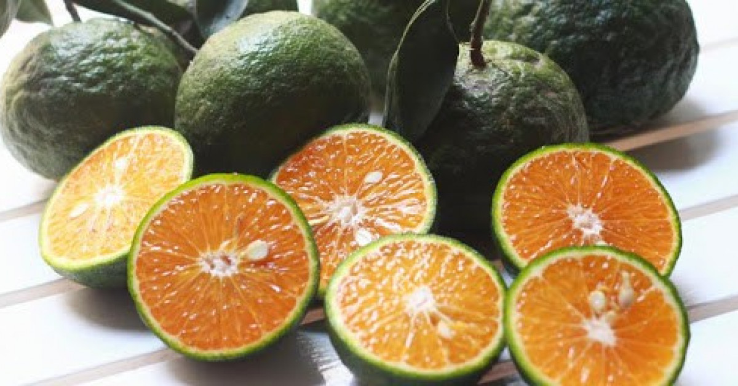
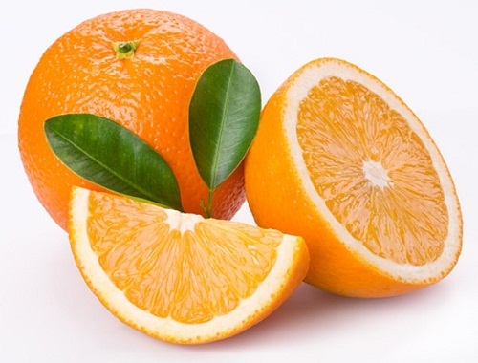
TRÒ CHƠI PHÂN BIỆT QUẢ
Em hãy phân biệt quả bình thường và quả bị đột biến nhiễm sắc thể trong các thẻ dưới đây:

Slide 3
BÀI 37:
ĐỘT BIẾN NHIỄM SẮC THỂ

Slide 4
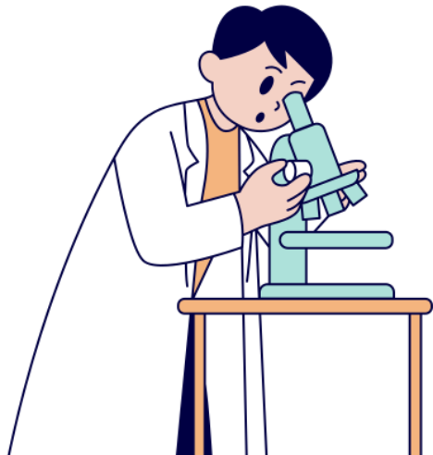
NỘI DUNG BÀI HỌC
I.
Khái niệm đột biến nhiễm sắc thể
II.
Đột biến cấu trúc nhiễm sắc thể
III.
Đột biến số lượng nhiễm sắc thể

Slide 5
I.
KHÁI NIỆM ĐỘT BIẾN NHIỄM SẮC THỂ

Slide 6


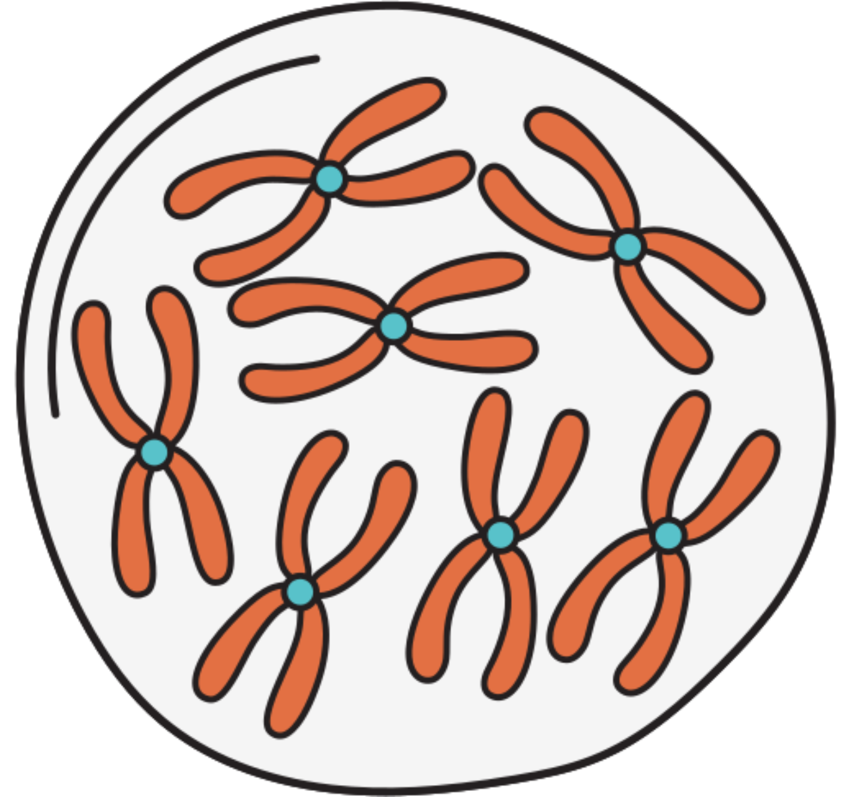
Đột biến nhiễm sắc thể là sự biến đổi trong cấu trúc hoặc số lượng của nhiễm sắc thể.
Khái niệm

Slide 7

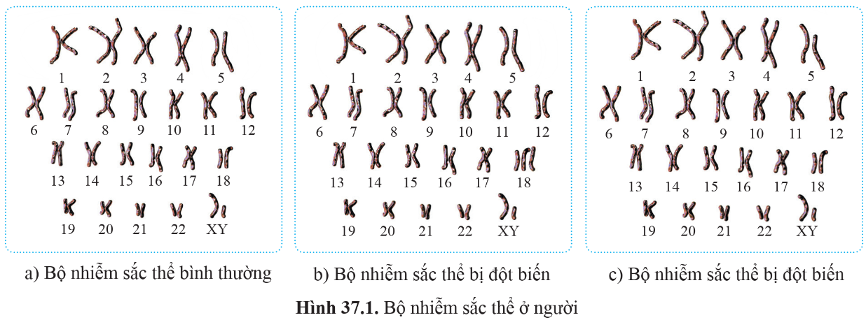
THẢO LUẬN CẶP ĐÔI
Quan sát Hình 37.1 và hoàn thành Phiếu học tập số 1

Slide 8
PHIẾU HỌC TẬP SỐ 1
Tìm hiểu khái niệm đột biến nhiễm sắc thể
Lớp:…………………….. Nhóm:……………… gồm:………………….
1. Hình 37.1a có số lượng nhiễm sắc thể là bao nhiêu?
2. Hoàn thành bảng sau:
Nội dung | Hình 37.1b | Hình 37.1c
Số lượng nhiễm sắc thể của tế bào
Đặc điểm của nhiễm sắc thể khác biệt so với bộ nhiễm sắc thể ở hình 37.1a
Khác biệt này là về cấu trúc hay số lượng?

Slide 9
Hình 37.1a có số lượng nhiễm sắc thể là: 46
Nội dung | Hình 37.1b | Hình 37.1c
Số lượng nhiễm sắc thể của tế bào | 47 | 46
Đặc điểm của nhiễm sắc thể khác biệt so với bộ nhiễm sắc thể ở hình 37.1a | Ba nhiễm sắc thể số 18 | Một nhiễm sắc thể số 5 bị ngắn (mất đoạn)
Khác biệt này là về cấu trúc hay số lượng? | Thay đổi số lượng | Thay đổi cấu trúc

Slide 10
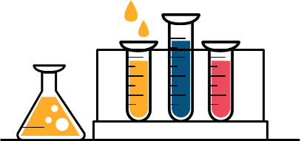
Đọc mục II, III, kết hợp quan sát hình 37.2 - 37.6, thực hiện nhiệm vụ và hoàn thành Phiếu học tập số 2:
Nhóm 1, 2, 3, 4
Nhóm 5, 6, 7, 8
Tìm hiểu khái niệm, phân loại, tác hại và ý nghĩa của đột biến cấu trúc nhiễm sắc thể.
Tìm hiểu khái niệm, phân loại, tác hại và ý nghĩa của đột biến số lượng nhiễm sắc thể.

Slide 11
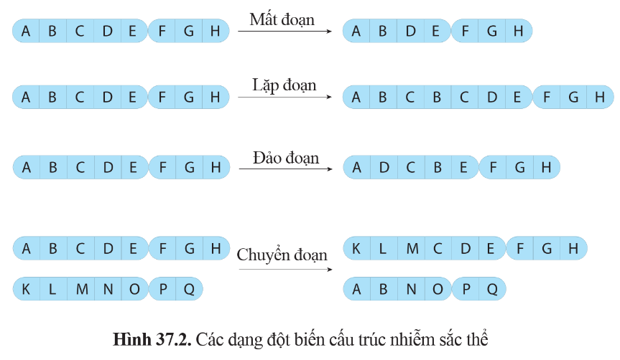

Slide 12
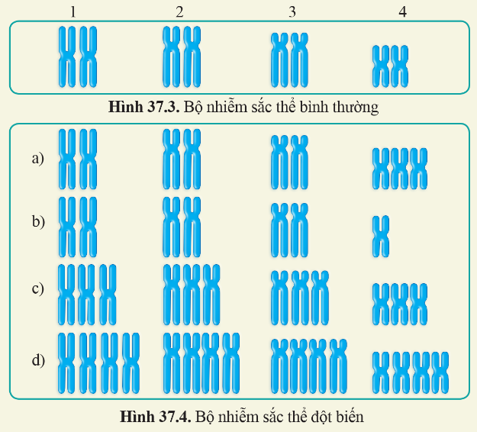
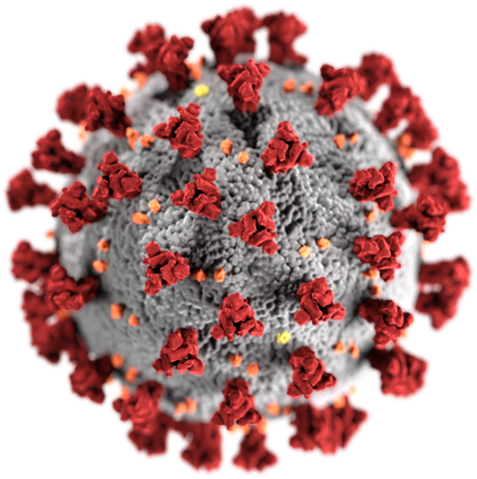
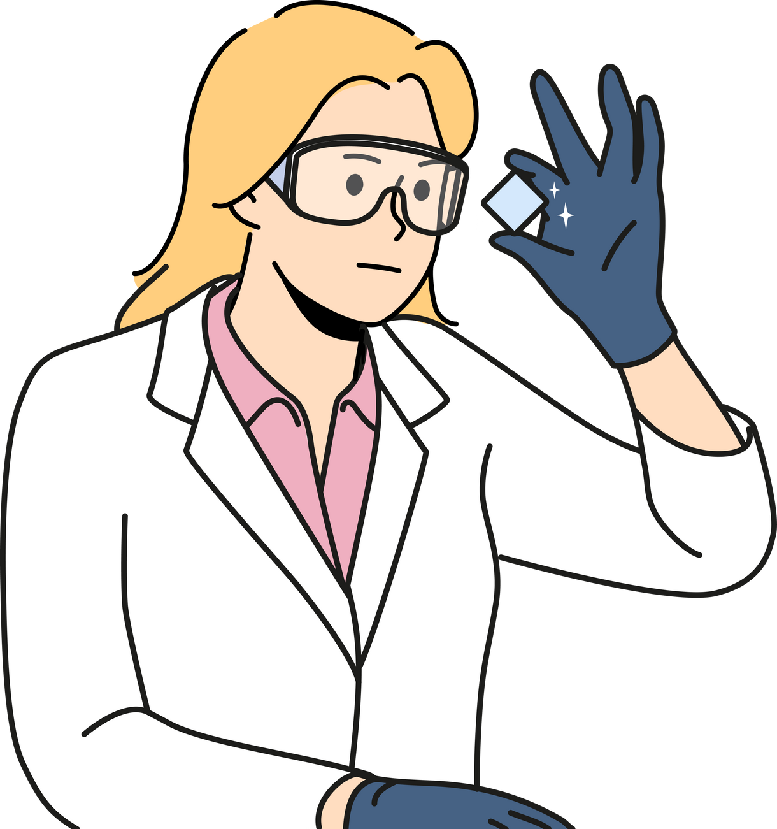

Slide 13
PHIẾU HỌC TẬP SỐ 2
Tìm hiểu về đột biến cấu trúc và đột biến số lượng nhiễm sắc thể
Lớp:……………………… Nhóm:………………… gồm:…………………..
Nội dung | Đột biến cấu trúc nhiễm sắc thể | Đột biến số lượng nhiễm sắc thể
Khái niệm
Phân loại
Tác hại
Ý nghĩa

Slide 14
II.
ĐỘT BIẾN CẤU TRÚC NHIỄM SẮC THỂ

Slide 15

Khái niệm:
Đột biến cấu trúc nhiễm sắc thể là những biến đổi trong cấu trúc nhiễm sắc thể.

Slide 16

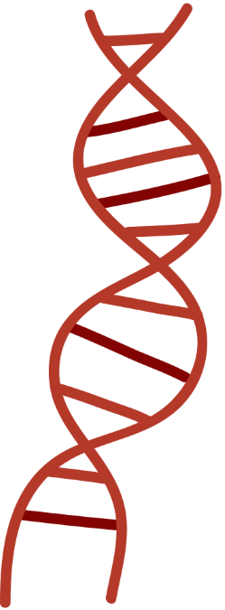
Câu hỏi 2 SGK tr.181. Quan sát hình 37.2, nhận xét sự sai khác của nhiễm sắc thể bị đột biến so với dạng ban đầu.

Slide 17
Sự sai khác của nhiễm sắc thể bị đột biến so với dạng ban đầu
(1) mất đoạn C
(2) lặp đoạn BC
(3) đảo đoạn BCD
(4) chuyển đoạn giữa 2 NST không tương đồng, đoạn AB và đoạn KL.

Slide 18
Đột biến
mất đoạn
Đột biến
lặp đoạn
Phân loại
Đột biến
đảo đoạn
Đột biến
chuyển đoạn

Slide 19

Tác hại
Thay đổi số lượng, trật tự các gene.
Ảnh hưởng đến mối quan hệ của các gene, sức sống của sinh vật.

Slide 20
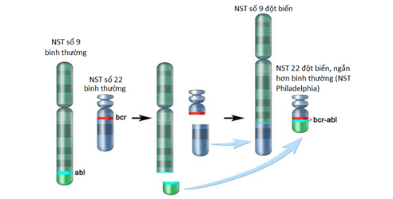
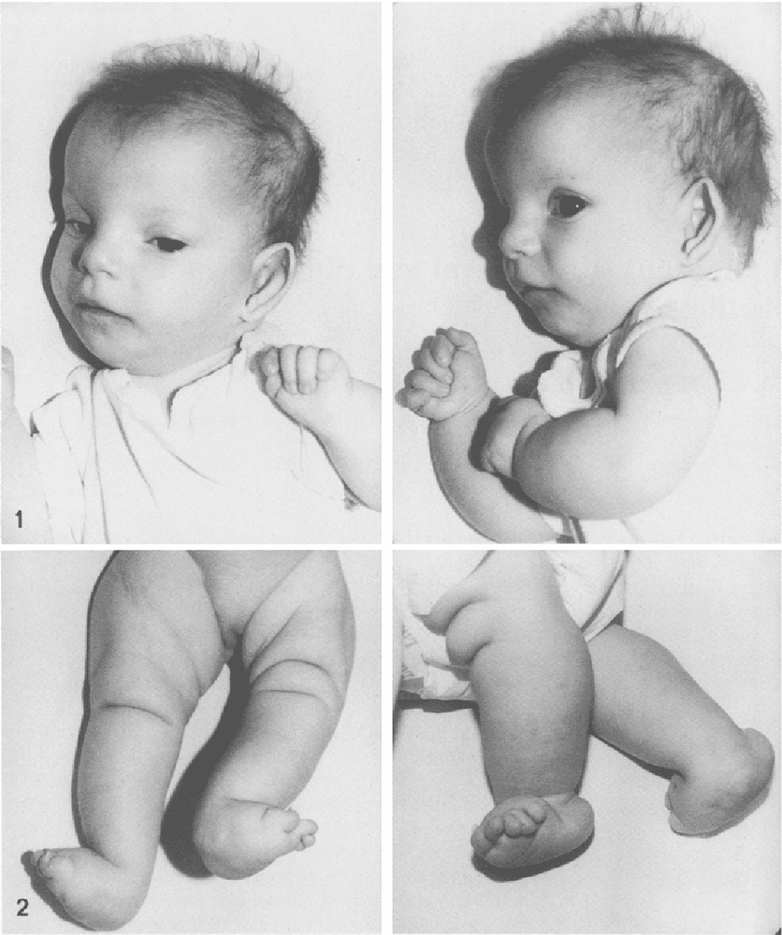
Đột biến chuyển đoạn giữa NST số 9 và số 22 dẫn đến bệnh ung thư bạch cầu tủy cấp tính

Slide 21
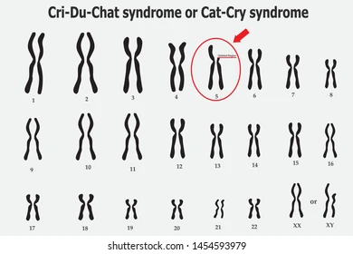
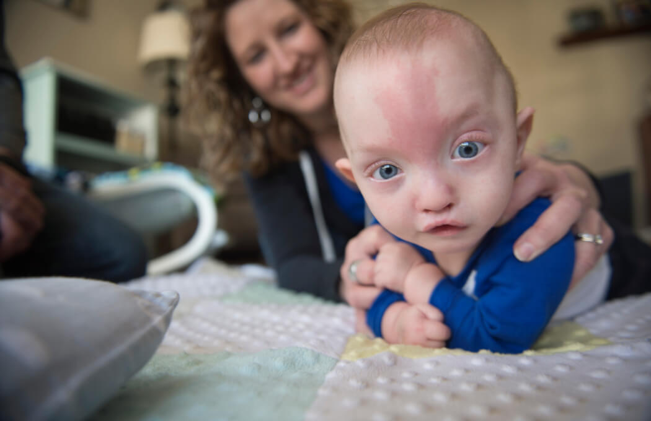
Đột biến làm mất một đoạn trên cánh ngắn của NST số 5 gây ra hội chứng cri-du-chat (hội chứng mèo kêu), trẻ mang đột biến này có tiếng khóc giống mèo kêu và thường tử vong trong năm đầu đời sau sinh.

Slide 22
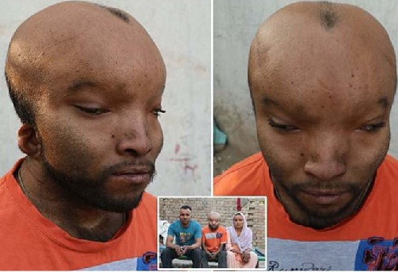
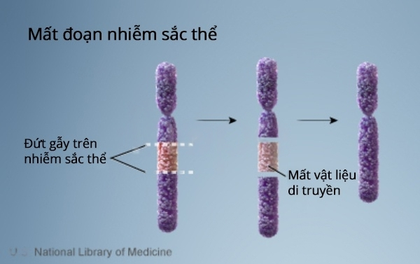
Mất đoạn cánh dài NST số 11 gây hội chứng Jacobsen.

Slide 23

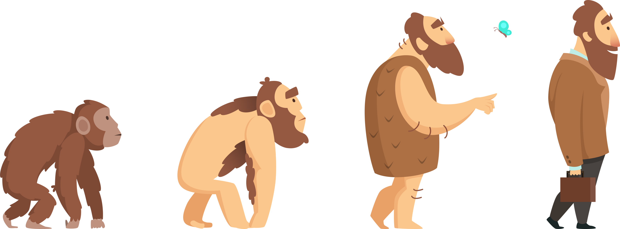
Ý nghĩa: Là nguồn biến dị cho tiến hóa và chọn giống.
Ví dụ:
Đột biến chuyển đoạn NST xảy ra ở tổ tiên chung của người và tinh tinh làm dung hợp hai NST tâm mút thành NST tâm giữa, tạo nên NST số 2 ở người → Người có 46 NST, tinh tinh vẫn giữ nguyên bộ NST của tổ tiên chung là 48 NST.

Slide 24
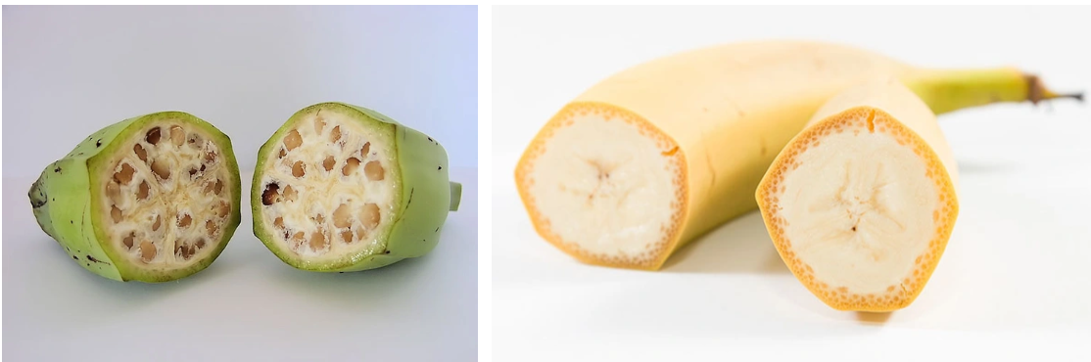
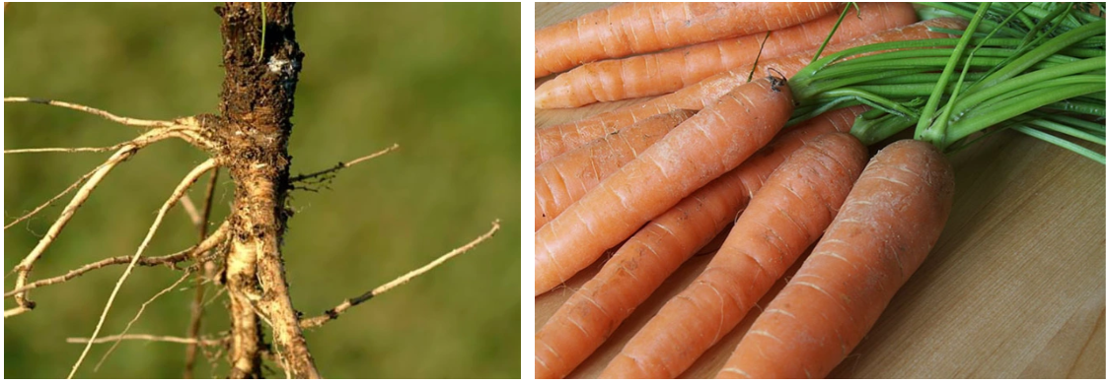
Sử dụng đột biến mất đoạn để loại bỏ các gene quy định các tính trạng bất lợi ở một số giống cây trồng.
Chuối hột và chuối không hạt
Cà rốt nguyên thuỷ có phần rễ cây cứng, khô xơ và vị đắng

Slide 25
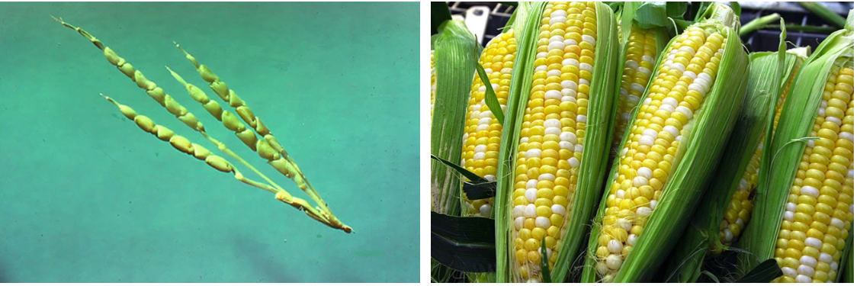
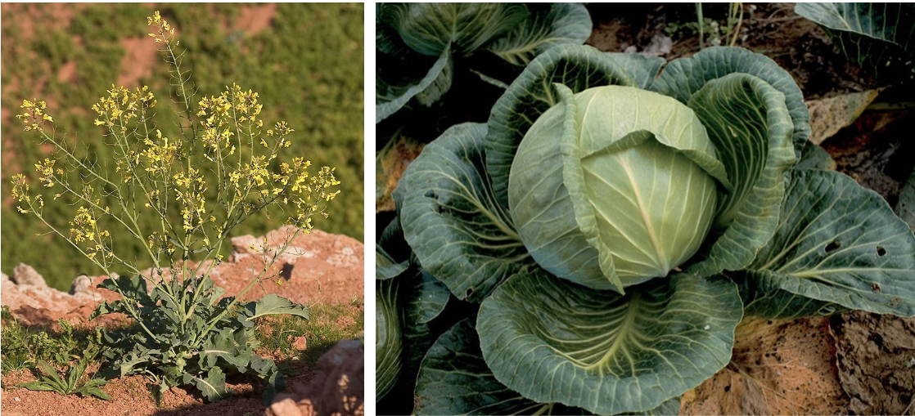
Ngô từ hàng ngàn năm trước rất ít hạt, vỏ cứng, khó thu hoạch
Brassica Oleracea – ông tổ của bắp cải, súp lơ và su hào ngày nay

Slide 26
III.
ĐỘT BIẾN SỐ LƯỢNG NHIỄM SẮC THỂ

Slide 27
Đột biến số lượng nhiễm sắc thể
Khái niệm
Phân loại
Là những thay đổi về số lượng xảy ra ở một hoặc một số cặp nhiễm sắc thể hoặc cả bộ nhiễm sắc thể.
Đột biến lệch bội: 2n + 1, 2n – 1,...
Đột biến đa bội: 3n, 4n,..., (2n loài A + 2n loài B).

Slide 28
Luyện tập 2 SGK tr.182
Quan sát hình 37.3, 37.4, nêu tên loại đột biến được thể hiện ở mỗi trường hợp trong hình 37.4.

Slide 29
Hình 37.4a: 2n + 1
Hình 37.4b: 2n – 1
Hình 37.4c: 3n
Hình 37.4d: 4n

Slide 30

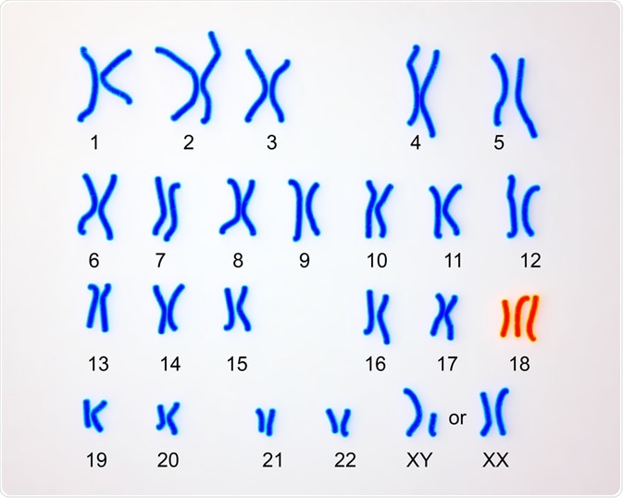
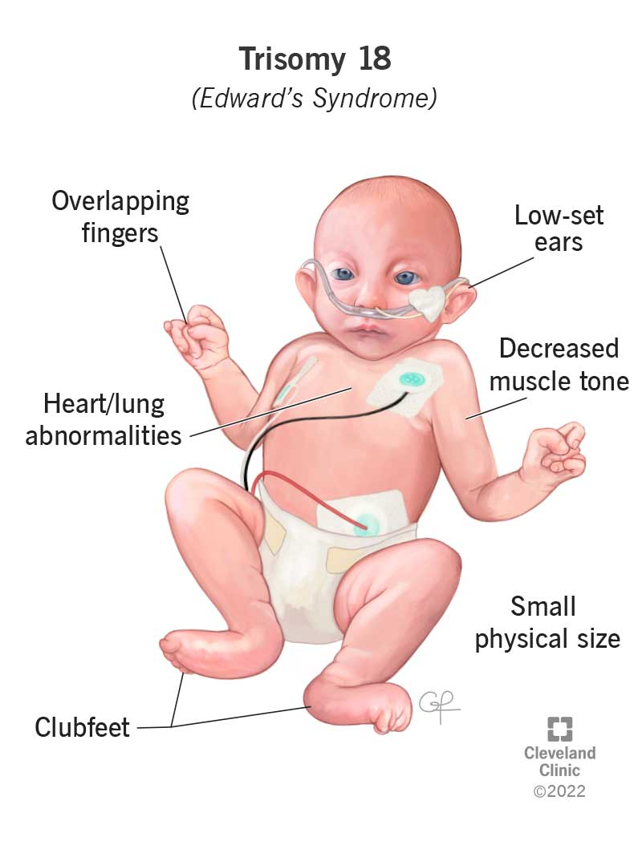
Tác hại: Mất cân bằng hệ gene, ảnh hưởng sức sống, sức sinh sản của sinh vật.
Người mắc hội chứng Edward mang đột biến lệch bội có 3 NST số 18 (2n + 1 = 47)

Slide 31
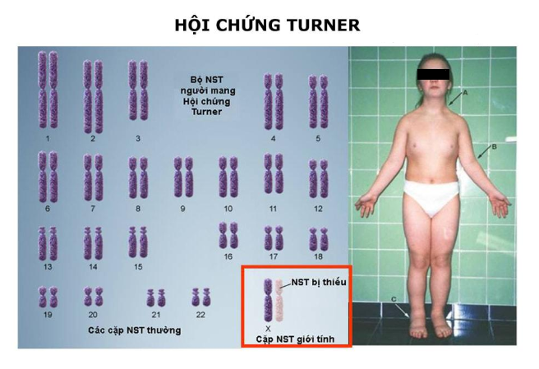
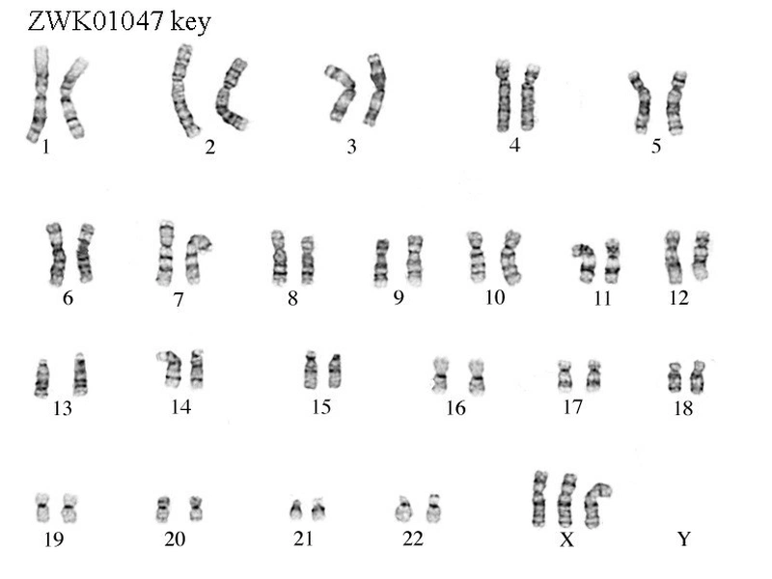
Người mắc hội chứng Turner chỉ có một NST X, 2n = 45.
Người mắc hội chứng siêu nữ có 3 NST X (XXX)

Slide 32
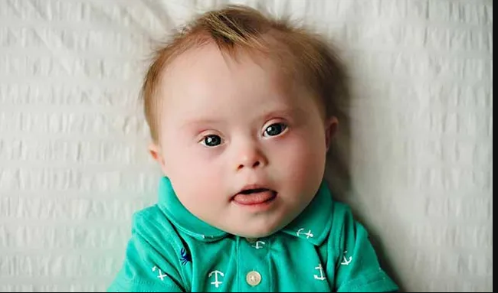
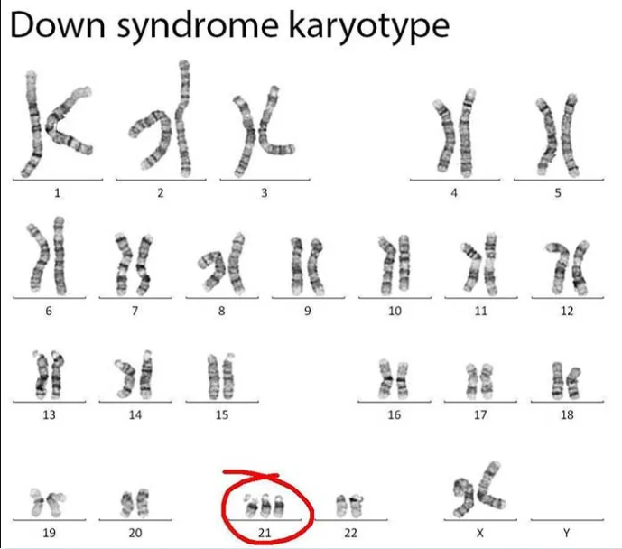
Người mắc hội chứng Down,
có 3 NST số 21, 2n = 46

Slide 33
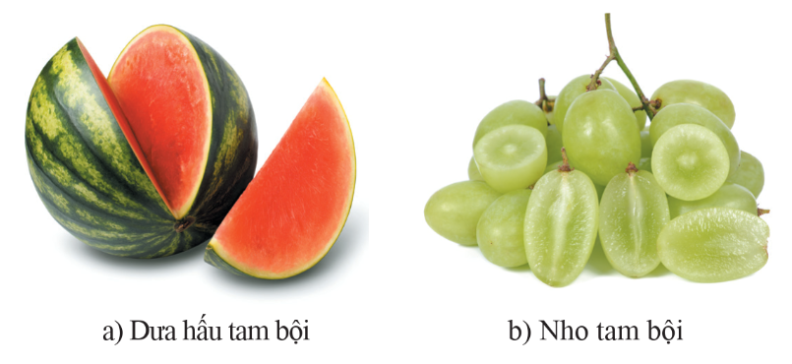
Ý nghĩa: Nguyên liệu cho chọn, tạo giống quả không hạt, sinh vật có năng suất cao hơn.
Giống chuối nhà hay dưa hấu, nho, cam,... tam bội (3n) thường không có hạt

Slide 34
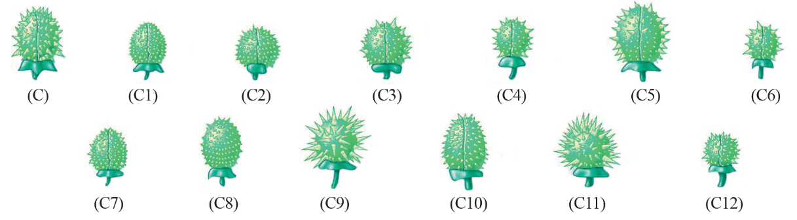
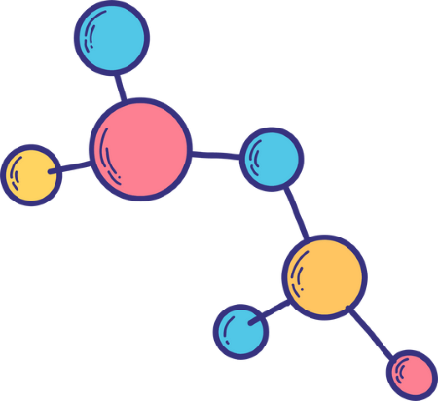
Ý nghĩa: Nguyên liệu cho quá trình tiến hóa và chọn giống.
Cà độc dược (Datura stramonium, 2n = 24 phát hiện 12 kiểu hình đột biến

Slide 35
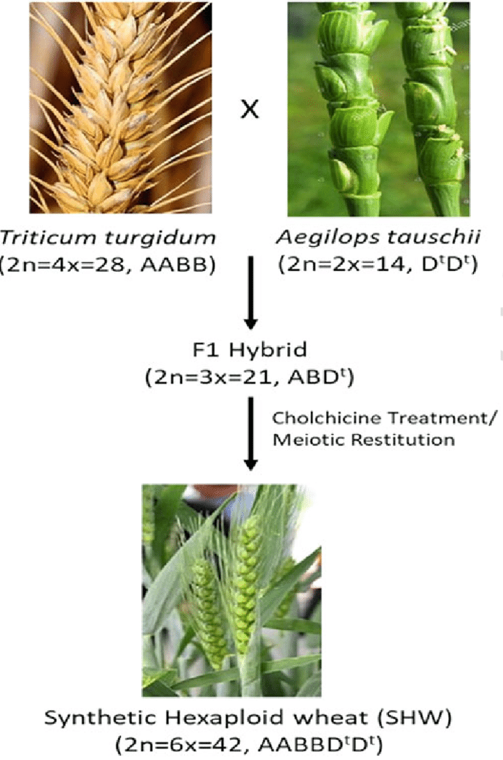
Lúa mì lục bội - Nhiều giống cây đột biến đa bội cho năng suất cao.

Slide 36
LUYỆN TẬP

Slide 37
Câu 1. Các dạng đột biến cấu trúc của NST gồm:
A. mất đoạn, lặp đoạn, đảo đoạn, thêm đoạn
B. mất đoạn, chuyển đoạn, đảo đoạn, thêm đoạn
B. mất đoạn, chuyển đoạn, đảo đoạn, thêm đoạn
C. mất đoạn, chuyển đoạn, đảo đoạn, lặp đoạn
D. mất đoạn, chuyển đoạn, đảo đoạn

Slide 38
Câu 2. Đột biến nào làm tăng đều số lượng NST ở
tất cả các cặp NST tương đồng?
A. Đột biến đa bội
A. Đột biến đa bội
B. Đột biến lặp đoạn NST
C. Đột biến
chuyển đoạn NST
D. Đột biến lệch bội

Slide 39
Câu 3. Quan sát trường hợp minh họa sau đây và xác định đột biến này thuộc dạng nào?
ABCDEFGH → ABEFGH
A. Đảo đoạn nhiễm sắc thể
B. Chuyển đoạn nhiễm sắc thể
C. Lặp đoạn nhiễm sắc thể
D. Mất đoạn nhiễm sắc thể
D. Mất đoạn nhiễm sắc thể

Slide 40
Câu 4. Ở người, thể ba ở cặp NST số 21 gây hội chứng gì?
A. Hội chứng mèo kêu
B. Hội chứng Down
B. Hội chứng Down
C. Hội chứng Edward
D. Hội chứng Turner

Slide 41
Câu 5. Đột biến nào sau đây gây bệnh
ung thư máu ở người?
A. Mất đoạn đầu trên
NST số 21
A. Mất đoạn đầu trên
NST số 21
B. Lặp đoạn giữa trên
NST số 23
C. Đảo đoạn trên
NST giới tính X
D. Chuyển đoạn giữa
NST số 21 và NST số 2

Slide 42
Câu 6. Ở cây ngô có bộ NST lưỡng bội 2n = 20. Nếu thêm 1 NST ở cặp tương đồng số 2 thì số lượng NST trong tế bào sinh dưỡng của thể đột biến là
A. 20
B. 21
B. 21
C. 30
D. 40

Slide 43
Câu 7. Dạng đột biến nào sau đây không phải là
đột biến cấu trúc NST?
A. Đa bội
A. Đa bội
B. Lặp đoạn
C. Đảo đoạn
D. Mất đoạn

Slide 44



kenhgiaovien
Bài giảng và giáo án này chỉ có duy nhất trên kenhgiaovien.com
Bất cứ nơi nào đăng bán lại đều là đánh cắp bản quyền và hưởng lợi bất chính trên công sức của giáo viên.
Vui lòng không tiếp tay cho hành vi xấu.
https://kenhgiaovien.com/
Zalo: 0386 168 725

Slide 45


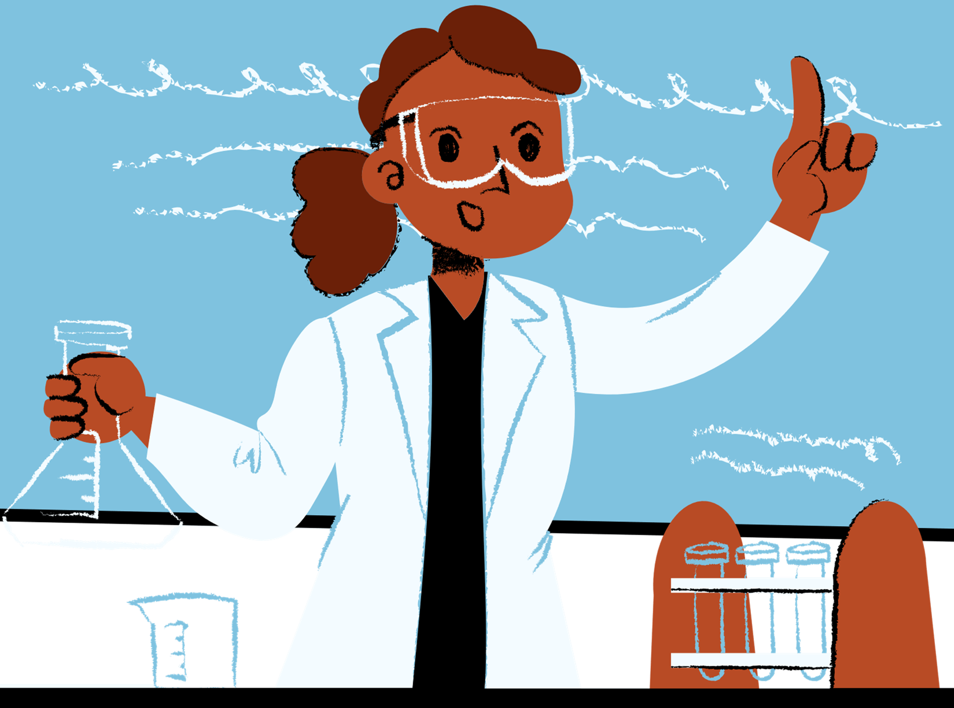
VẬN DỤNG
Tìm hiểu một số giống vật nuôi, cây trồng được tạo ra từ đột biến nhiễm sắc thể ở địa phương em.

Slide 46
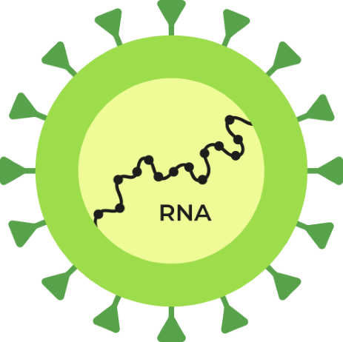
HƯỚNG DẪN VỀ NHÀ
01
02
03
Chuẩn bị Bài 38. Quy luật di truyền của Mendel
Ghi nhớ kiến thức đã học
Hoàn thành bài tập trong SBT

Slide 47
CẢM ƠN SỰ CHÚ Ý
LẮNG NGHE CỦA CÁC EM!

